Slide 1

TOÁN
Viết số tự nhiên trong hệ thập phân

Slide 2


  1
Khởi động
Ôn tập về: Triệu và lớp triệu.
Yêu cầu
cần đạt
Thực hành
  2
Đọc số và xác định giá trị của các chữ số theo từng vị trí .
Viết số đến lớp triệu từ các hàng cho sẵn.
Xác định các số liệu theo bảng
Hình thành khái niệm “tỉ”
Đọc số liệu theo lược đồ.
Vận dụng
  3
Thực tế

Slide 3


DỌN DẸP CĂN PHÒNG

Slide 4
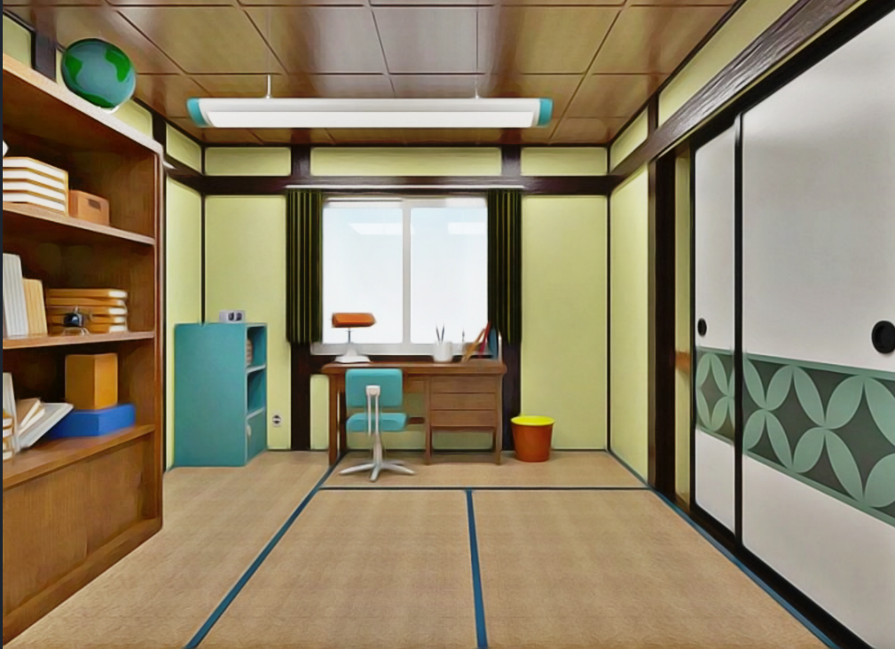

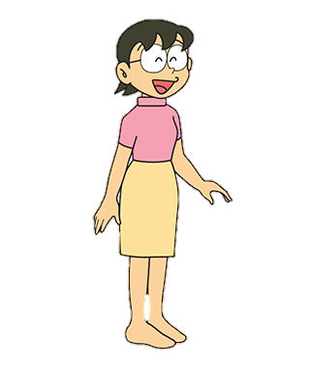




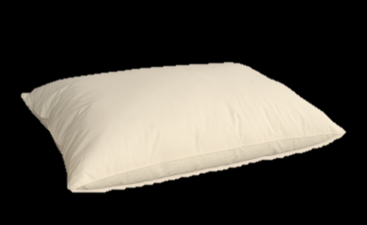


CON GIỎI LẮM !
CON ĐÃ DỌN DẸP PHÒNG CHƯA NOBITA ?

Slide 5



Các số tự nhiên sắp xếp theo thứ tự từ bé đến lớn, bắt đầu từ số 0 thì tạo thành dãy số tự nhiên.
Dãy số tự nhiên là dãy số như thế nào?

Slide 6

Dãy số này có là dãy số tự nhiên vì được sắp xếp theo thứ tự từ bé đến lớn, bắt đầu từ số 0.
Đây có phải là dãy số tự nhiên không? Vì sao?
0;2;4;6;8;10;12;14;…

Slide 7
Hãy viết tiếp số thích hợp vào chỗ chấm:
a)1; 3 ;5;7;9;11;……;……;……;
b)5;10;15;20;25;…..;…..;……;
13
15
17
30
35
40

Slide 8


CON GIỎI LẮM !

Slide 9

KHÁM PHÁ

Slide 10
Toán
Viết số tự nhiên trong hệ thập phân
Thứ sáu ngày 24 tháng 9 năm 2021
SGK/Trang 20

Slide 11
Toán:
Viết số tự nhiên trong hệ thập phân
Bài 1: Điền số thích hợp vào chỗ trống:
10 đơn vị = … chục
10 chục = … trăm
10 trăm = … nghìn
…. nghìn = 1 chục nghìn
10 chục nghìn = …trăm nghìn
Hãy đọc và hoàn thành miệng hai bài tập sau:
Bài 2: Dựa vào bài tập trên để trả lời câu hỏi sau: Trong hệ thập phân cứ 10 đơn vị ở một hàng thì tạo thành mấy đơn vị ở hàng trên liền tiếp nó?

Slide 12



Toán:
Viết số tự nhiên trong hệ thập phân
10 nghìn = 1 chục nghìn
10 chục = 1 trăm
10 chục nghìn = 1 trăm nghìn
Ở mỗi hàng viết được một chữ số
Trong hệ thập phân cứ 10 đơn vị của một hàng hợp thành một đơn vị hàng trên tiếp liền nó.

Slide 13

Toán:
Viết số tự nhiên trong hệ thập phân
Hệ thập phân có bao nhiêu chữ số, đó là những số nào?
Hãy sử dụng các số đó để viết các số sau:
* Chín trăm chín mươi chín.
* Hai nghìn không trăm linh năm.
* Sáu trăm tám mươi lăm triệu bốn trăm linh hai nghìn bảy trăm chín mươi ba.
Hãy suy nghĩ và làm nháp trong thời gian 1 phút

Slide 14
Toán:
Viết số tự nhiên trong hệ thập phân
Con có nhận xét gì về giá trị của mỗi chữ số trong một số?
Hệ thập phân có 10 chữ số: 0 ; 1 ; 2 ; 3 ; 4 ; 5 ; 6 ; 7 ; 8 ; 9
Với 10 chữ số này có thể viết được mọi số tự nhiên.
+) Chín trăm chín mươi chín.
+) Hai nghìn không trăm linh năm.
+) Sáu trăm tám mươi lăm triệu bốn trăm linh hai nghìn bảy trăm chín mươi ba.
999
2005
685 402 793
Nhận xét:
Giá trị của mỗi chữ số phụ thuộc vào vị trí của nó trong số đó.
Nêu các giá trị của chữ số 9 trong số 999.
Giá trị của chữ số 5 trong số 2005 và 685 402 793 là bao nhiêu?

Slide 15
Toán:
Viết số tự nhiên trong hệ thập phân
I. BÀI HỌC:
Dùng 10 chữ số: 0 ; 1 ; 2 ; 3 ; 4 ; 5 ; 6 ; 7 ; 8 ; 9 để viết các số tự nhiên.
2) Mỗi hàng viết 1 chữ số.
3) Cứ 10 đơn vị ở 1 hàng tạo thành 1 đơn vị ở hàng trên tiếp liền nó.
4) Giá trị của mỗi chữ số phụ thuộc vào vị trí của nó trong số đó.

Slide 16
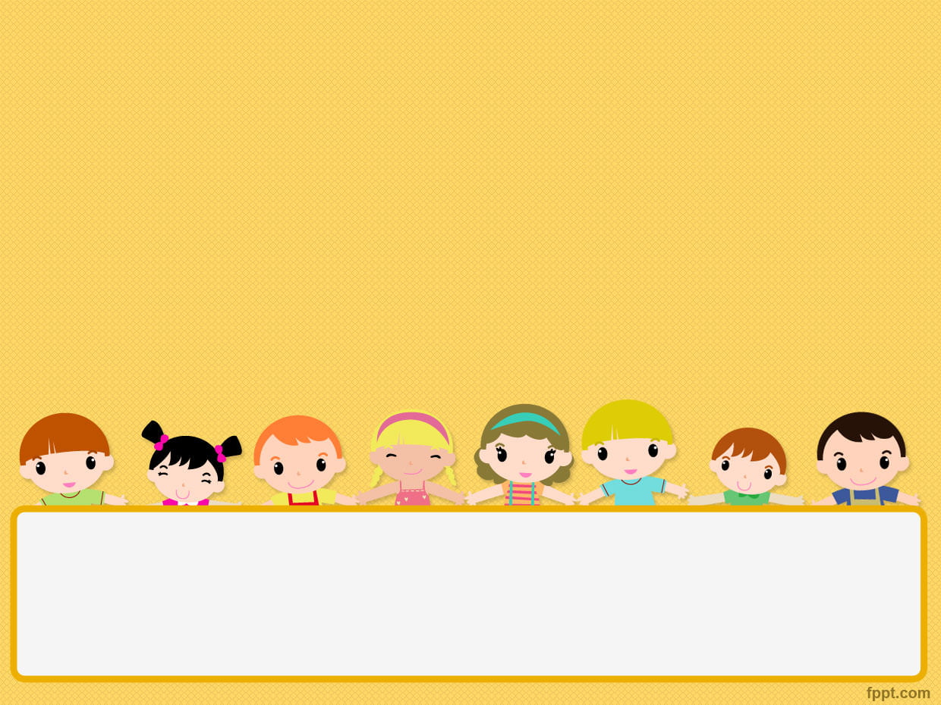
THỰC HÀNH

Slide 17
II. LUYỆN TẬP:
Nêu đặc điểm số tự nhiên viết trong hệ thập phân
Bài 1:
Viết theo mẫu:
Đọc | Viết số | Số gồm có
Tám mươi nghìn bảy trăm mười hai | 80 712 | 8 chục nghìn, 7 trăm, 1 chục, 2 đơn vị
Năm nghìn tám trăm sáu mươi tư
 | 2 020
Năm mươi lăm nghìn năm trăm
 |  | 9 triệu, 5 trăm, 9 đơn vị
5 864
5 nghìn,8 trăm ,6 chục , 4 đơn vị
Hai nghìn không trăm hai mươi
2 nghìn, 2 chục
55 500
5 chục nghìn, 5 nghìn, 5 trăm
Chín triệu năm trăm linh chín
9 000 509

Slide 18
Dùng 10 chữ số: 0 ; 1 ; 2 ; 3 ; 4 ; 5 ; 6 ; 7 ; 8 ; 9 để viết các số tự nhiên.
2) Mỗi hàng viết 1 chữ số.
3) Cứ 10 đơn vị ở 1 hàng tạo thành 1 đơn vị ở hàng trên tiếp liền nó.
4) Giá trị của mỗi chữ số phụ thuộc vào vị trí của nó trong số đó.

Slide 19
Toán:
Viết số tự nhiên trong hệ thập phân
Bài 2:
Viết mỗi số sau thành tổng (theo mẫu): 387; 837; 4738; 10837.
Dựa vào đặc điểm của STN viết trong hệ thập phân: giá trị mỗi chữ số phụ thuộc vào vị trí của nó trong số đó
Mẫu:
387 = 300 + 80 + 7
Dựa vào đâu con viết được mỗi số tự nhiên thành tổng như vậy?
837 = 800 + 30 + 7
4738 = 4000 + 700 + 30 + 8
10837 = 10000 + 800 + 30 + 7

Slide 20
Bài 3:
Ghi giá trị của chữ số 5 trong mỗi số ở bảng sau ( theo mẫu):
Số | 45 | 57 | 561 | 5 824 | 5 842 769
Giá trị của chữ số 5 | 5
50
500
5000
5 000 000

Slide 21

VẬN DỤNG
TRẢI NGHIỆM
Đọc số sau: 123 345 và cho biết đó là số gì? Vì sao con biết?
Hệ thập phân có bao nhiêu chữ số, đó là những chữ số nào?
Có 4 vận động viên thi đấu cầu lông theo cặp đôi, mỗi cặp sẽ gặp nhau 2 cuộc. Hãy nêu cách tính số cuộc thi đấu của 4 vận động viên này.

Slide 22

Nhận xét tiết học:
Về nhà: Ôn lại bài
Chuẩn bị bài sau: So sánh và xếp thứ tự các số tự nhiên

Slide 23


CHÀO TẠM BIỆT VÀ HẸN GẶP LẠI
CÁC CON!

